Slide 1


NLP-分词作业分享
丁豪 人工智能学院

Slide 2

CONTENTS
01
生成词库
02
规则组词
03
匹配组词
04
重新切分
02

Slide 3


1. 词库生成
二级词库
使用“字典”表示词库，在统计词语出现的同时记录“词频“。
原始训练集 + 额外词库 → 完整词库，用于初步分词。
原始训练集 → 纯净词库，用于验证。
03

Slide 4
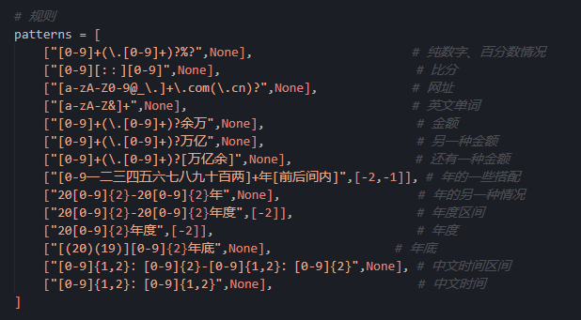
2. 规则组词
规则来源于对训练集中“特殊”词语分词方法的总结和对结果的纠错。
规则用“正则表达式”加以表示，存储在patterns列表中按顺序匹配，需要注意不同正则的优先级。
04

Slide 5
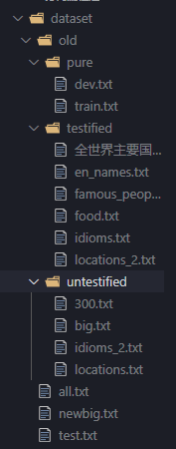
3. 匹配组词
采用“双向匹配“方法，分词结果选择平均词频最大的方案。
利用群内同学共享以及自己收集的额外词库，增大词组匹配的成功率。这一步使得分词性能上限得到了提升，但是由于引入了可能的错误划分，因此正确率提升还不显著。
05

Slide 6
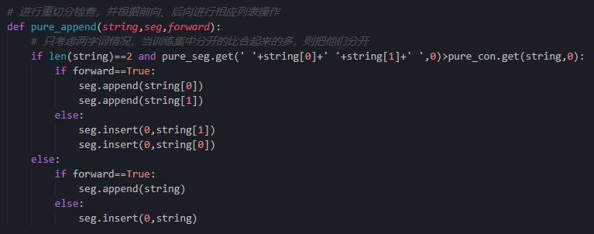
4. 重新切分
对于所有分出的二字词语，对其分开与合并两种形式的出现在“纯净词库”中进行比较，采用出现频率高的方案。
此项操作保证了额外添加词库以较大概率带来正面影响。最终获得的性能提升，约3%。
总的分词性能为：93%
06

Slide 7



THANKS
谢谢聆听
丁豪 人工智能学院

